Slide 1
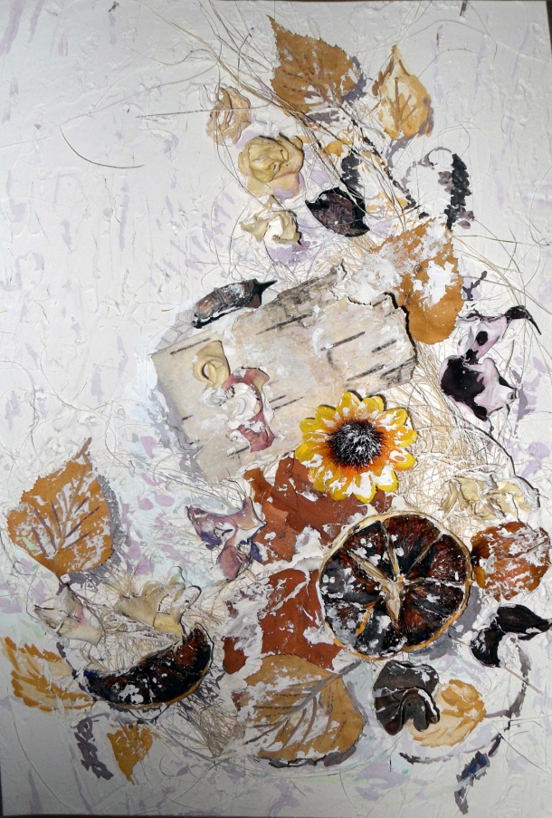
«Картины в технике «ТЕРРА»
Педагог ДО ГБУ «ГППЦ ДОгМ»:
Васильева Светлана
Геннадьевна

Slide 2
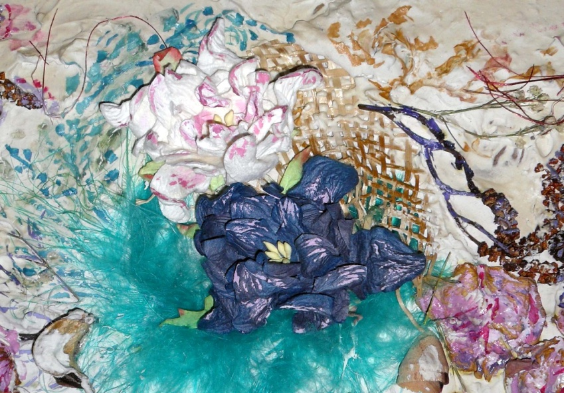
ь
В наше время стали популярны и модны флористические коллажи в технике «Терра». Флористика- особый вид творчества, который объединяет в себе трепетное отношение ко всему живому, наблюдательность, умение увидеть прекрасное, неповторимое в каждой малой травинке и художественное восприятие мира в целом.

Slide 3
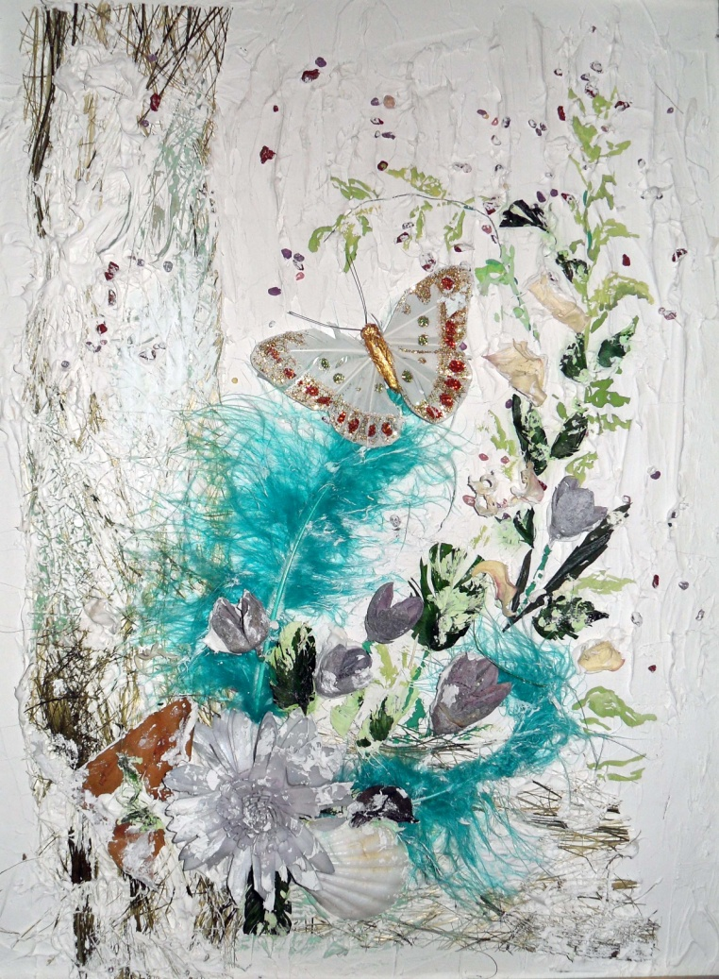
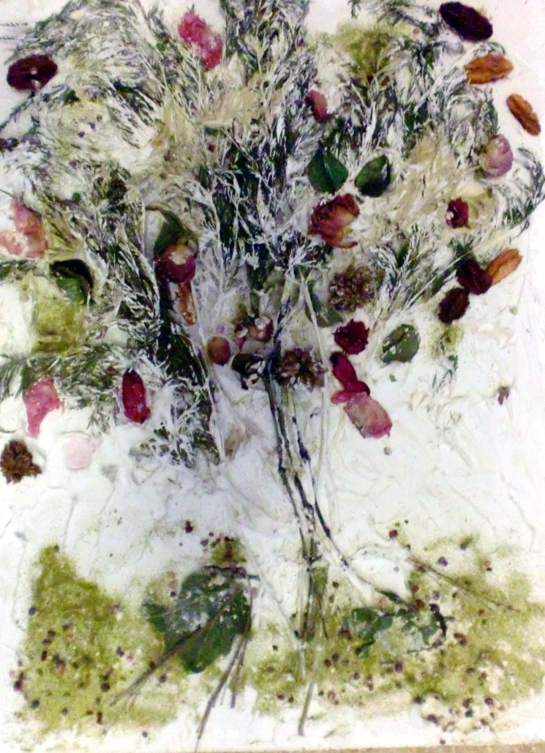
р
Техника «Терра»- это техника создания объемных картин, которые позволяют по- новому передать разнообразие окружающего мира.

Slide 4
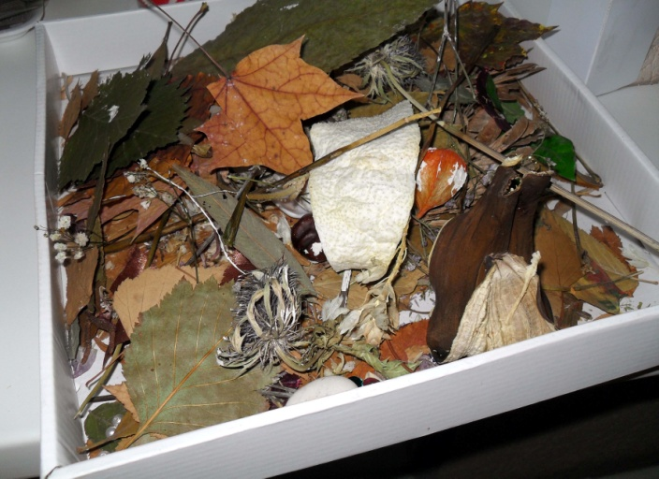
.
Техника флористического коллажа основана на классических представлениях о композиции и колористике. Но создателю картины в технике «Терра»не обязательно уметь рисовать. Материалы, используемые при создании. картин могут быть собраны в саду и лугу и высушены. Диковинные растения можно купить в специализированных магазинах.

Slide 5
Такие картины являются оригинальным дополнением любого интерьера.

Slide 6
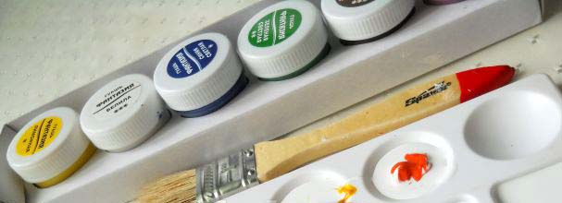
ра
Терра (от лат. terra – земля).
Композиции в стиле «терра» выполняются в коллажной технике. Многому, что в обыденной жизни воспринимается как сор, в коллажах находится место. Обаяние техники «терра» — в ее многозначности. С ее помощью можно воспроизвести объем, глубину, цвет, игру светотени, разнообразие фактуры. На высохший раствор накладывается колористический тон. Тон — это основной цвет всей композиции или какой-либо ее части. Из красок наиболее подходит гуашь и акриловая краска.

Slide 7
Работая в данной технике, погружаясь в раствор, выкладывая незатейливые композиции, мы словно, превращаемся в волшебников, которым подвластны все стихии.

